Slide 1
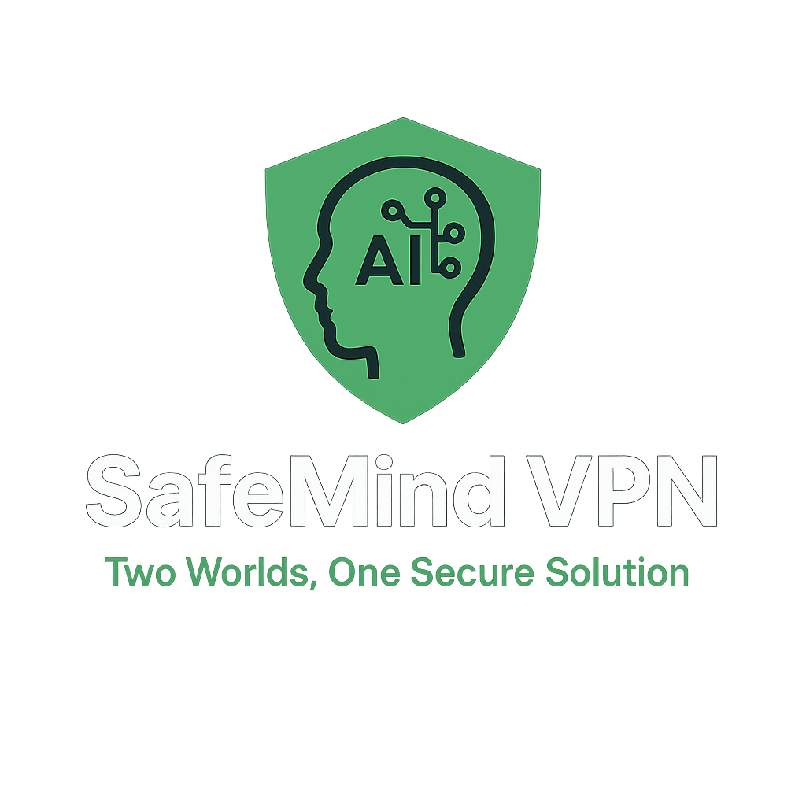
Il prossimo hub globale della sicurezza informatica intelligente
SafeMind VPN: La Nuova Era della Cybersecurity

Slide 2
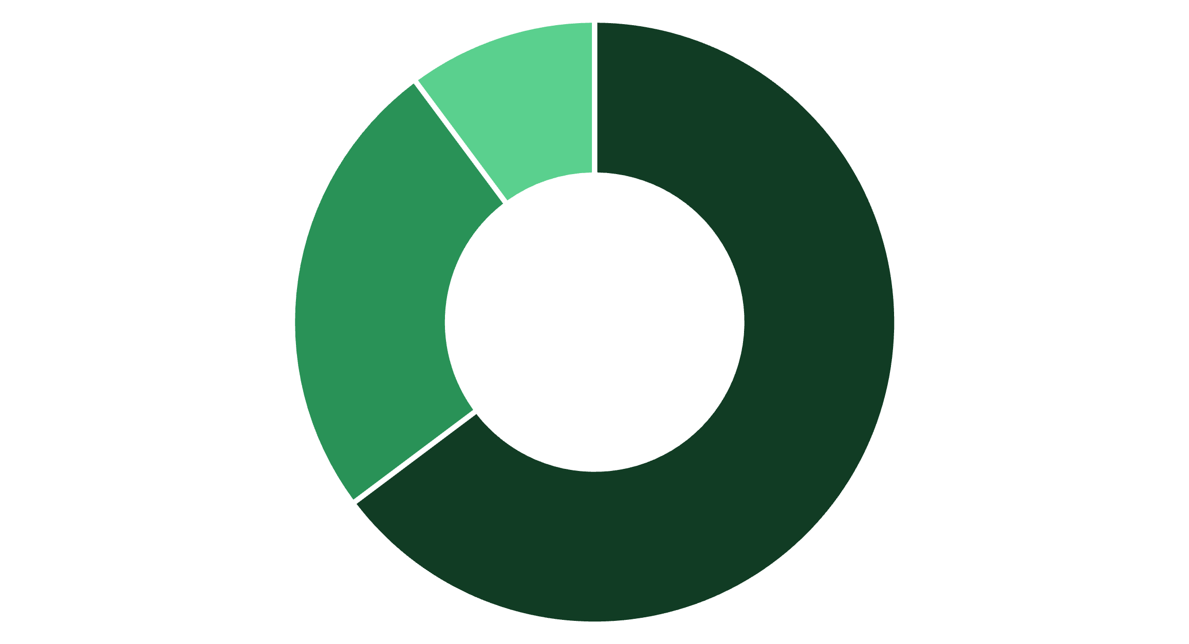
IL PROBLEMA
Il Mondo della Cybersecurity è Reattivo
Errore Umano
Phishing
Altre Minacce
Le VPN Tradizionali Sono Cieche
Il 90% degli attacchi informatici avviene tramite errore umano o phishing che le VPN classiche non bloccano. Criptano il tunnel, ma se l'utente clicca su un link malevolo, la VPN non interviene.
€120.000
Costo Medio Data Breach
Per le PMI europee

Slide 3
Perché SafeMind VPN è Diversa dal Resto
Il mercato è saturo di giganti. Ma sono giganti lenti, focalizzati solo sulla privacy passiva. La nostra "Politica Active-Defense" è unica nel settore.
Funzionalità
NordVPN
ExpressVPN
AigisVPN
Politica No-Logs
✓
✓
✓
Velocità Elevata
~
~
✓
Analisi Predittiva AI
✗
✗
✓
Prevenzione Phishing Attiva
✗
✗
✓
Modello AI Addestrato
✗
✗
✓

Slide 4





LA SOLUZIONE
Protezione AI-Driven: Il Cervello Attivo
Traffico Utente
Analisi AI
Accesso Protetto
SafeMind è la prima VPN al mondo con intelligenza artificiale integrata che analizza i pattern del traffico in tempo reale. Non ci limitiamo a nascondere il vostro IP: la nostra AI riconosce tentativi di phishing e siti malevoli prima che il browser li carichi.
Crittografia AES-256 E2E
Filtraggio AI Attivo
Prevenzione Proattiva

Slide 5


INFRASTRUTTURA
Tecnologia e Partnership Globali
Routing Predittivo Intelligente
Server distribuiti globalmente con AI che prevede la congestione e ottimizza il traffico in anticipo. Risultato: latenza media ridotta del 15% rispetto ai competitor.
Partner Tecnologici di Eccellenza
Microsoft Azure — Infrastruttura cloud enterprise
Cisco — Hardware networking di livello carrier
OpenAI — Modelli AI addestrati specificamente per cybersecurity

Slide 6
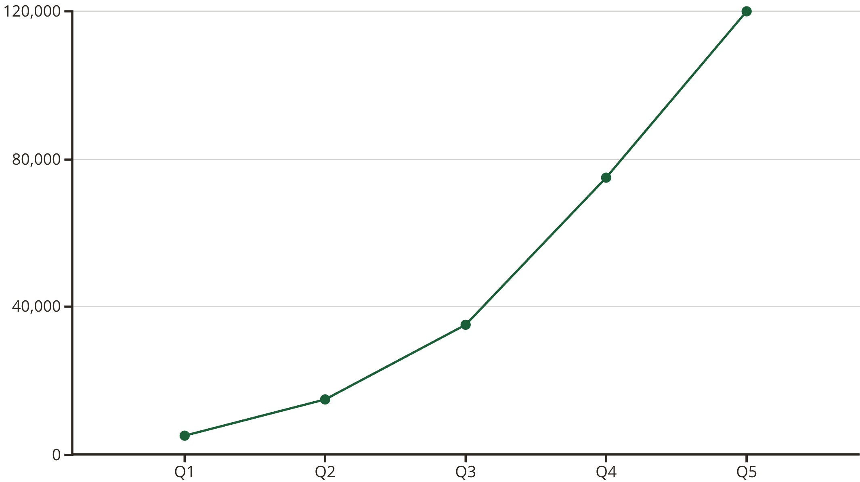
Business Model e Traction di Mercato
Validazione dal Mercato
Accordi di influencer marketing con leader del settore tech come NetworkChuck, garantendoci credibilità immediata nella community globale della cybersecurity.
SaaS Puro
Tier B2B Enterprise
Supporto 24/7
Abbonamenti mensili e annuali per utenti consumer
Soluzioni personalizzate per aziende e organizzazioni
La sicurezza non dorme mai — aggiornamenti continui senza interruzioni

Slide 7


OPPORTUNITÀ DI INVESTIMENTO
Investite nel Futuro della Privacy Intelligente
€500.000
Per il 10% di Equity
Valutazione pre-money: €5M basata su tecnologia proprietaria, partnership strategiche e traction di mercato
Allocazione dei Fondi
40%
30%
30%
Sviluppo Server
R&D AI
Marketing & Sales
Espansione infrastruttura globale e ridondanza
Miglioramento modelli predittivi e nuove funzionalità
Acquisizione utenti e espansione B2B

Slide 8



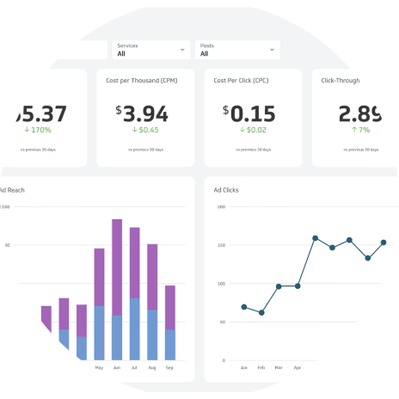
Il Team: Una Task Force Operativa
Siamo partiti da una domanda semplice: "Perché tenere separati i settori della crittografia e dell'intelligenza artificiale?"
AI Architect
Network Infrastructure
Security Lead
Growth Strategist
Lorenzo
Matteo
Thomas
Alessandro
Sviluppo e ottimizzazione dei modelli di machine learning per la sicurezza predittiva
Gestione dell'architettura server globale e ottimizzazione delle prestazioni
Protocolli di sicurezza, penetration testing e compliance normativa
Marketing, partnership strategiche e sviluppo del mercato B2B/B2C

Slide 9



La Privacy Diventa Intelligente
"Non investite solo in una VPN. Investite nella prossima generazione di sicurezza informatica che anticipa le minacce invece di reagire ad esse."
Tecnologia Proprietaria
AI-driven protection unica nel mercato
Partnership Strategiche
Microsoft, Cisco, OpenAI, NetworkChuck
Mercato in Espansione
Cybersecurity globale: $200B+ entro il 2026
Grazie per l'attenzione. Siamo pronti a ridefinire la sicurezza digitale insieme a voi.

